Slide 1



SINIF : 1
DERS : HAYAT BİLGİSİ
ÜNİTE : ÜLKEMİZDE HAYAT
KONU : BAYRAMLARIMIZ
Sesli İzleyin
Derse Geç

Slide 2

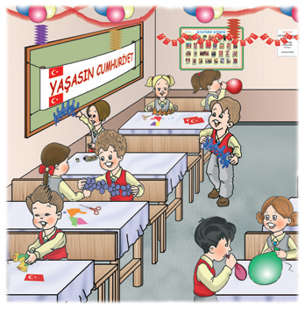


ÜLKEMİZDE
HAYAT
Bayramlarımız
Örnek : 1 - 3
Açıklama
Yönerge : Bayram için süsleme yaptırıldığı öğrencilere hissettirildikten sonra «Açıklama» bütonu ile süsleme nedeni açıklanır.

Slide 3
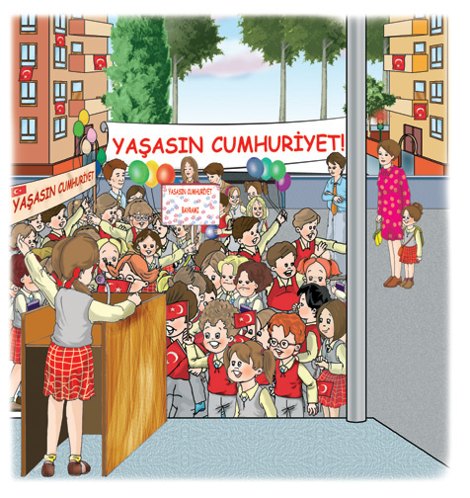
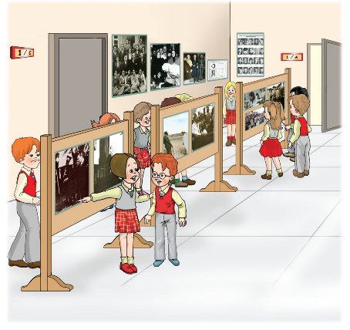
ÜLKEMİZDE
HAYAT
Bayramlarımız
Açıklama 1
Örnek : 2 - 3
Açıklama 2
Yönerge : Öğrenciler konuşturulduktan sonra «Açıklama» bütonu ile Milli Bayramlar açıklanır.

Slide 4

ÜLKEMİZDE
HAYAT
Bayramlarımız
Örnek : 3 - 3
Açıklama
Yönerge : Resimler üzerinden kazanılan hak ve hürriyetler buldurulduktan sonra «Açıklama» bütonu ile bilgi verilir.

Slide 5

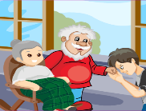
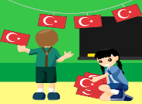
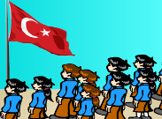


Aşağıdaki resimlerin hangisinde milli bayramlarda yapmadığımız bir davranış vardır ?
ÜLKEMİZDE
HAYAT
Bayramlarımız
Etkinlik : 1 - 1

Slide 6
Ses Kaynağı: Zümra BOZKURT
HAZIRLAYAN
Muhammet BOZKURT
info@mebders.com
www.mebders.com
©mebders.com

